Slide 1
學術倫理課程
https://ethics.moe.edu.tw/

Slide 2
緣起
台大學術論文造假案爆發後，政府和學研機構「繃緊神經」，加強「內控」，就怕踩到學術倫理紅線。

Slide 3
學術倫理已為必修課程
自2017年12月1日起，首次申請科技部計畫的計畫主持人，及首次執行計畫的參與研究人員（含共同主持人、協同研究人員、博士後研究、研究助理等），必須於申請機構函送科技部申請研究計畫之日前三年內，完成至少6小時學術倫理教育課程訓練。
自2019年8月開始，凡執行教育部高教深耕之計畫執行教師，都必須通過6小時學術倫理教育課程並通過測驗，取得修課證明(注意:校內研習證明已屬無效)。

Slide 4
學校
基於大學自治，各校是否要將學倫課程列為必修，由各校自行決定，教育部只是提供一個資源平台，讓各校運用。
研究所碩博士新生，均應自行修習「學術研究倫理教育」線上課程，並通過測驗達及格標準，才能取得修課證明，始得申請學位考試。

Slide 5
絕對google不到考古題
線上學術倫理測驗題庫，共有26種題本，每次拿到的考卷都不一樣，題目還有情境題，要達到85%才及格。
每卷共36題，僅能答錯5題，始得過關。通過測驗後，請於系統內之”學習歷程“下載修課證明。

Slide 6
學術倫理課程使用步驟
https://ethics.moe.edu.tw/

Slide 7
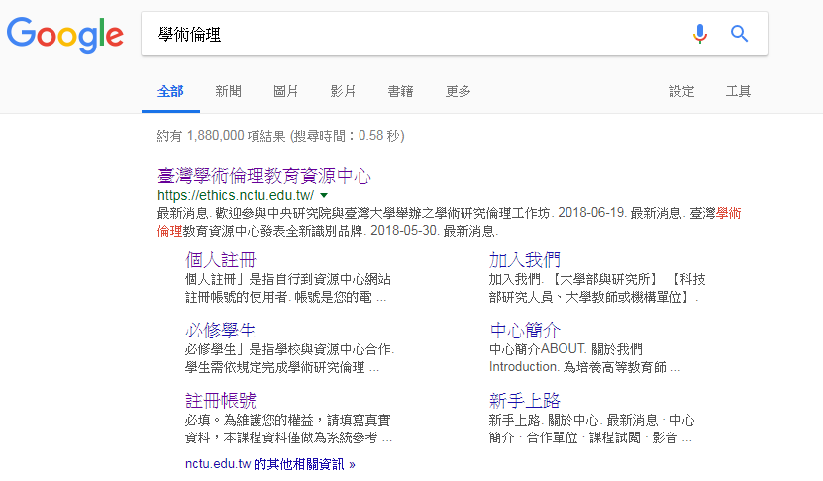
直接鍵入學術倫理關鍵字

Slide 8
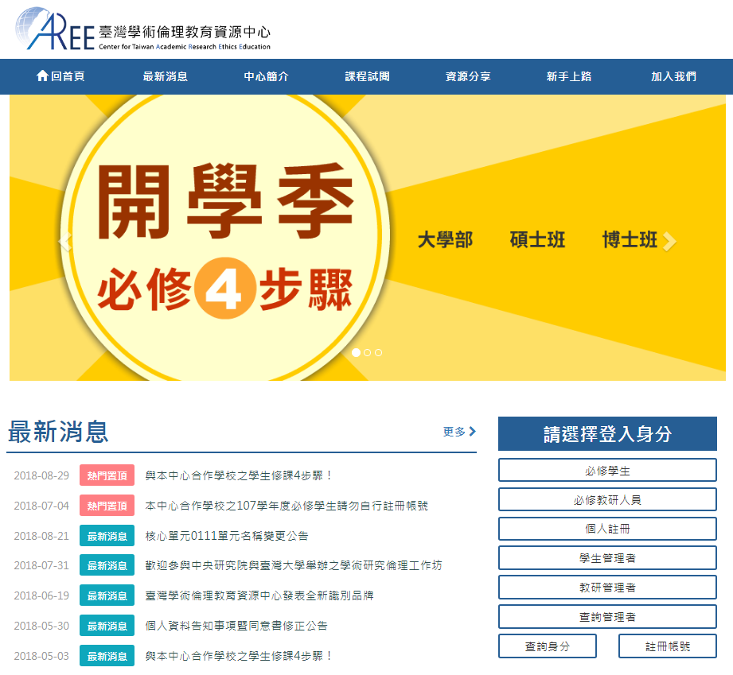

Slide 9
我要註冊
基本資料
課程資料

Slide 10
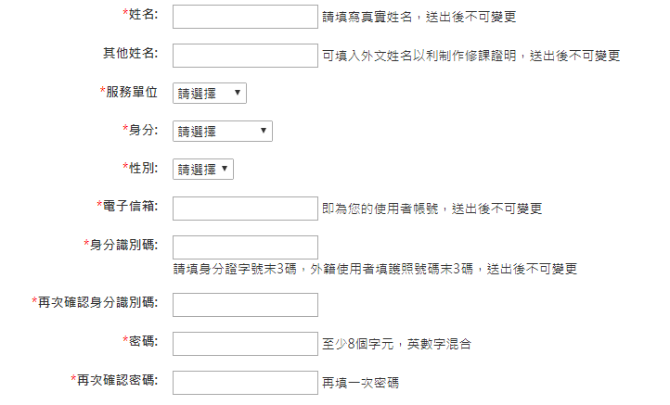
基本資料(一)

Slide 11
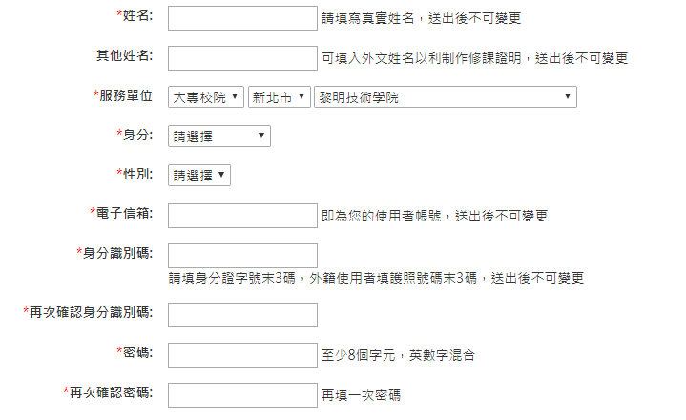
基本資料(二)

Slide 12
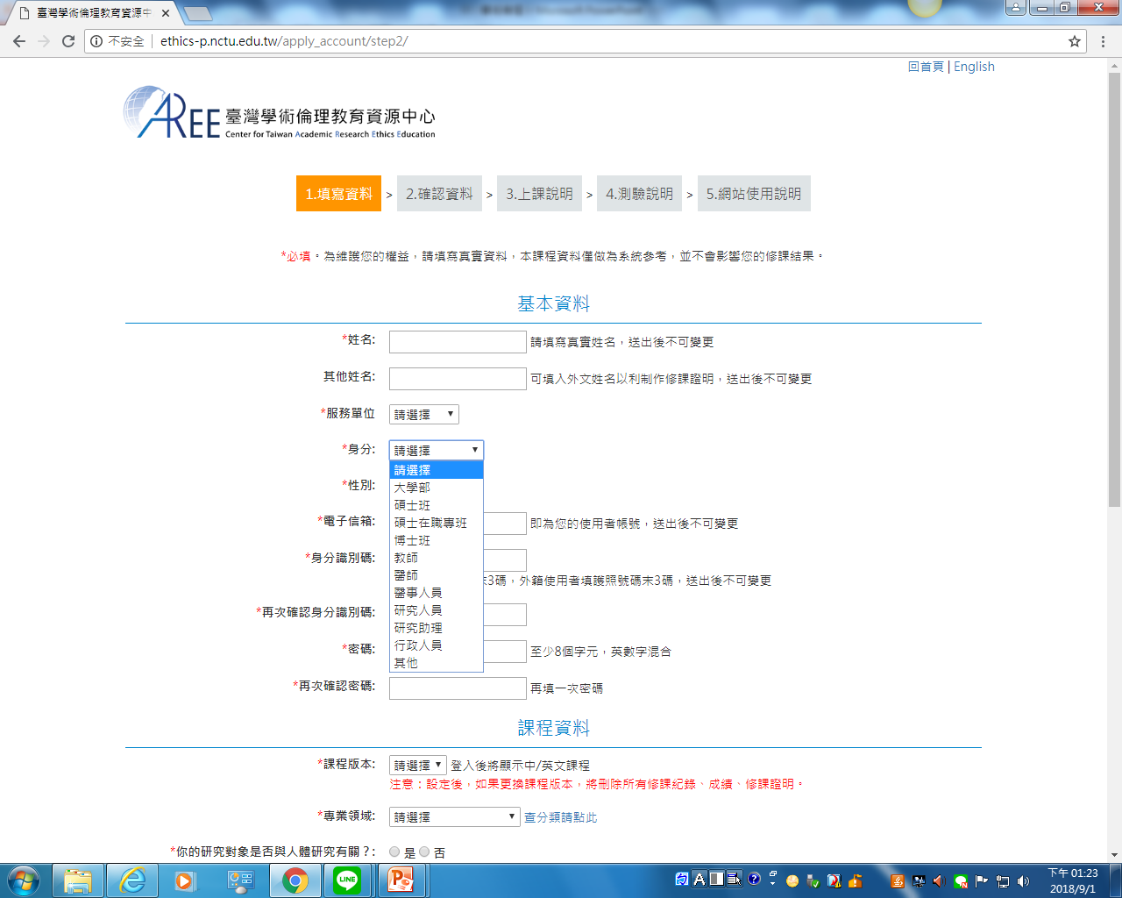
基本資料(三)

Slide 13
基本資料(四)

Slide 14
基本資料(五)

Slide 15
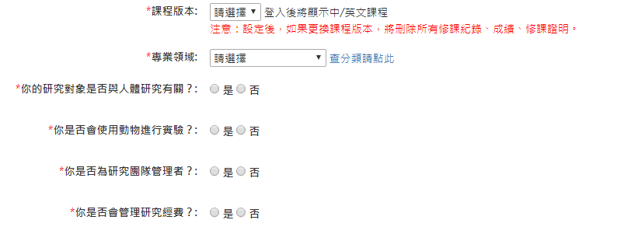
課程資料(一)

Slide 16
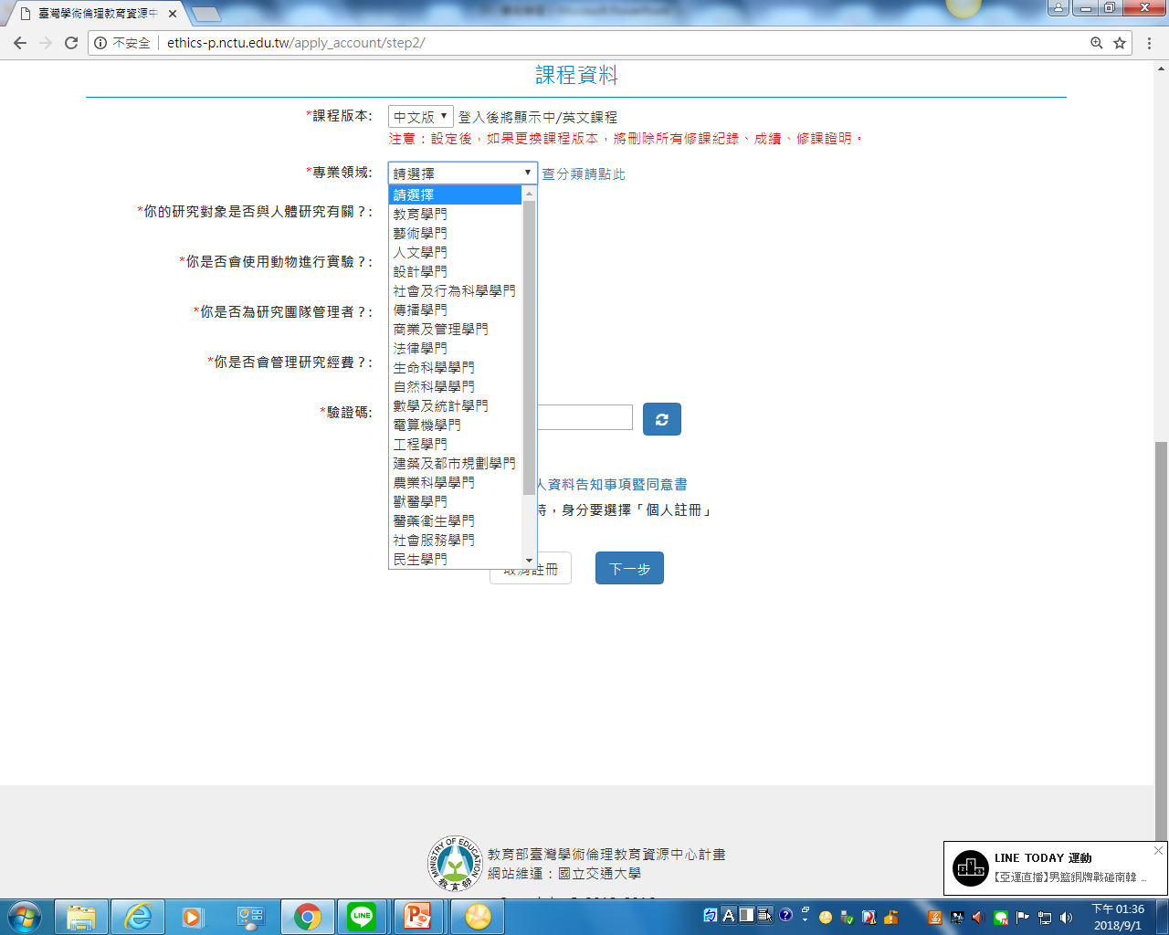
課程資料(二)

Slide 17
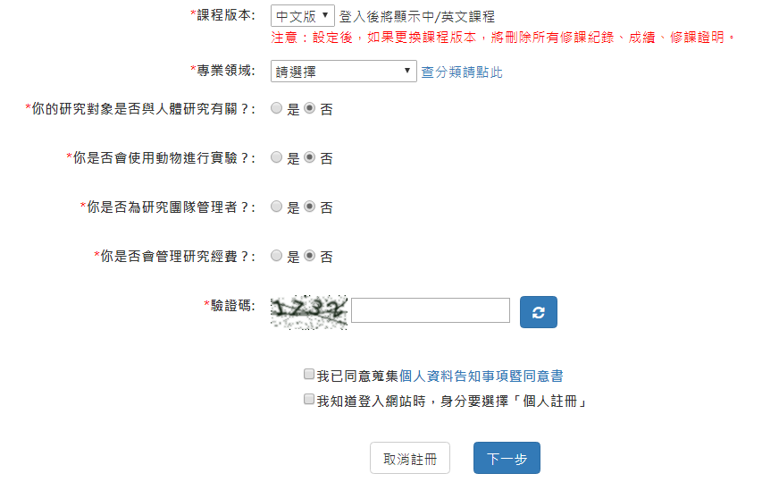
課程資料(三)

Slide 18
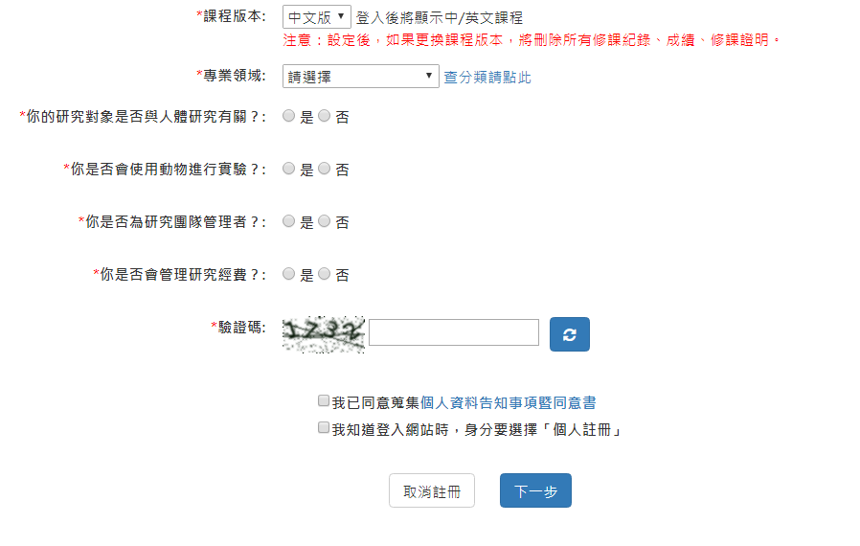
課程資料(四)

Slide 19
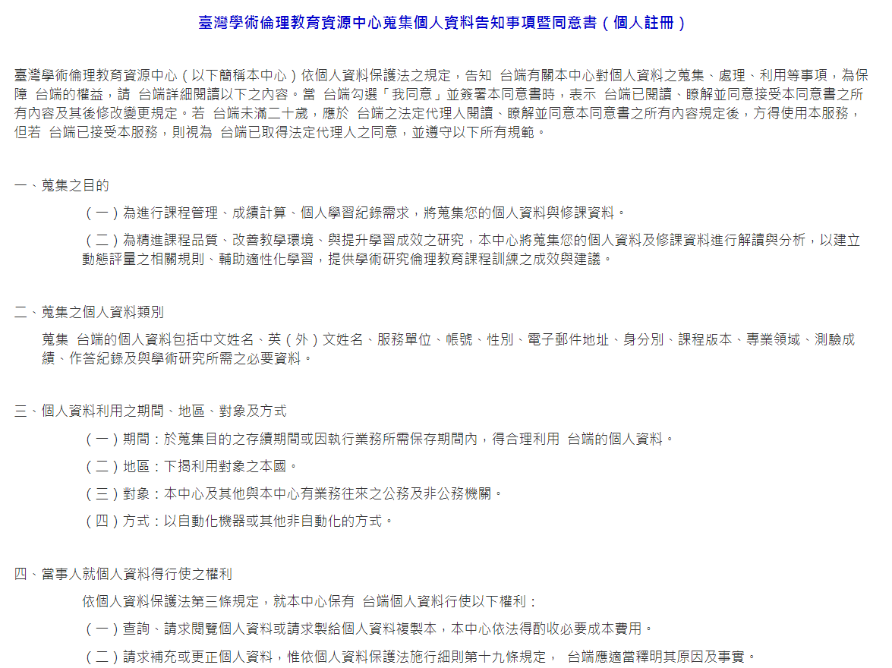
個人資料告知事項暨同意書

Slide 20
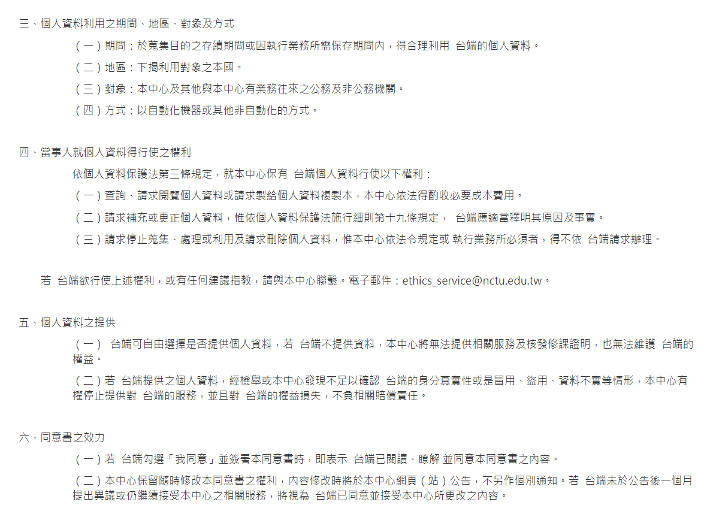
個人資料告知事項暨同意書(續)

Slide 21
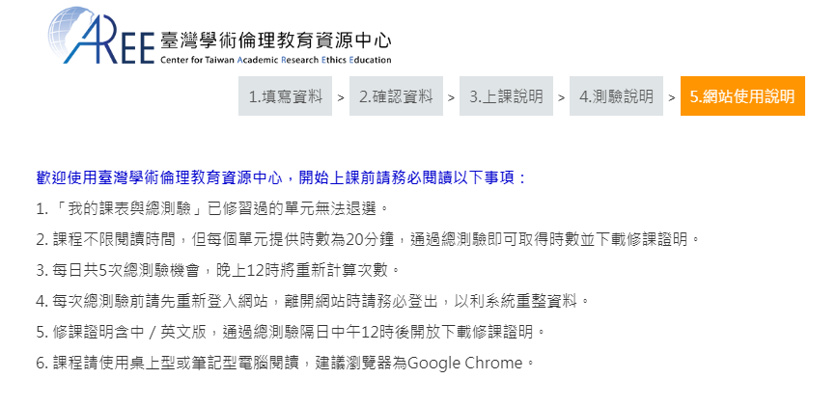
網站使用說明

Slide 23
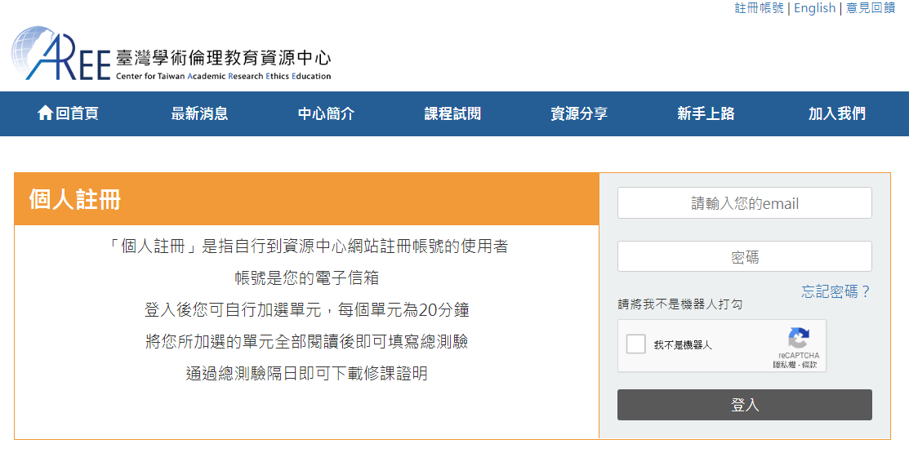
個人註冊登錄

Slide 24
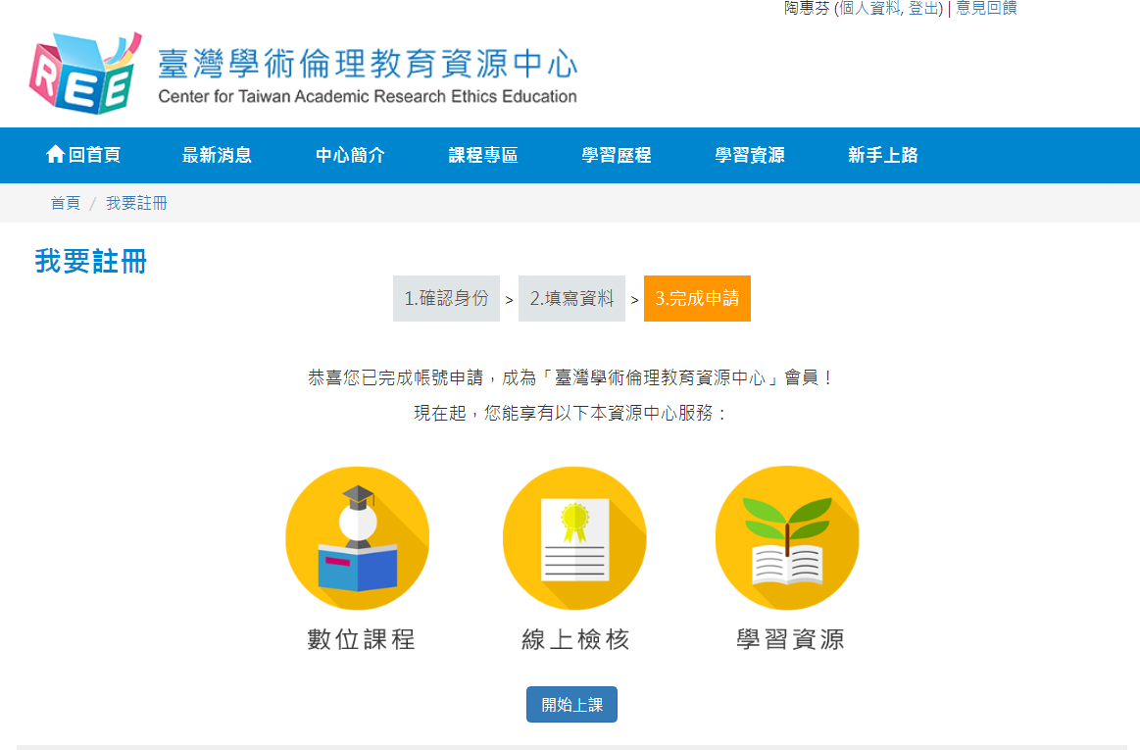

Slide 25
課程
課程共有個23單元(會有新增單元)
每個單元20分鐘
修課6小時，必須選取18個單元
直接在課程總覽按加選即可
(偷偷告訴你:聰明的你可以簡單的花幾分鐘看過每一單元，點完18單元後，進行總測驗，通常會誤踩陷阱題，但一回生二回熟，第二次通常能順利通過的☺)

Slide 26
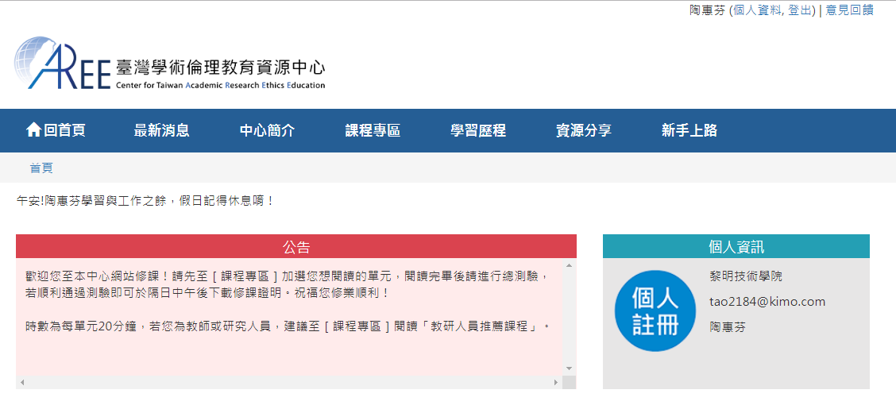
登錄

Slide 27
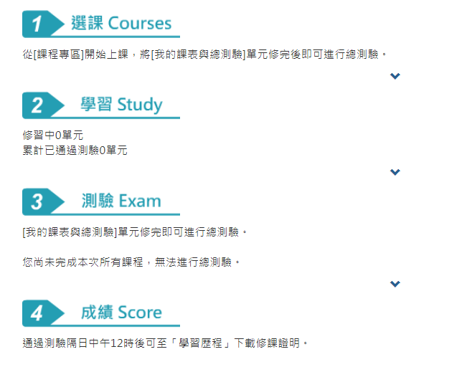
修課進度

Slide 28
課程專區

Slide 29
課程總覽(一)
0101_研究倫理定義與內涵
0102_研究倫理專業規範與個人責任
0103_研究倫理的政府規範與政策
0104_不當研究行為：定義與類型
0105_不當研究行為：捏造與篡改資料
0106_不當研究行為：抄襲與剽竊
0107_不當研究行為：自我抄襲

Slide 30
課程總覽(二)
0108_學術寫作技巧：引述
0109_學術寫作技巧：改寫與摘寫
0110_學術寫作技巧：引用著作
0111_論文作者定義與掛名原則
0112_著作權基本概念
0113_個人資料保護法基本概念
0114_隱私權基本概念

Slide 31
課程總覽(三)
0115_受試者保護原則與實務
0116_研究資料管理概述
0117_認識學術誠信
0118_為什麼不能作弊？
0119_不當研究行為及學術寫作技巧
0120_網路著作權

Slide 32
課程總覽(四)
0201_研究中的利益衝突
0202_科技部對學術倫理的相關規範
0203_適當的使用研究經費
0204_利益衝突：案例探討
0205_研究資料處理：案例探討

Slide 33
課程總覽(五)
0301_不當研究行為案例剖析（上）
0302_不當研究行為案例剖析（下）
0303_研究中之知情同意
0304_易受傷害族群研究之倫理議題(I)
0305_易受傷害族群研究之倫理議題(II)
0306_研究倫理委員會(IRB)之角色與功能（上）
0307_研究倫理委員會(IRB)之角色與功能（下）

Slide 34
課程總覽(六)
0401_原住民族群之社群同意機制
0402_由法律觀點論作者歸屬之認定

Slide 35
課程總覽(七)
0501_嬰幼兒參與心理學及教育學研究之倫理議題
0502_臨床心理學研究有關易受傷害群體之保護：災難後心理創傷患者篇
0503_學齡前兒童參與心理學及教育學研究之倫理議題
0504_臨床心理學研究有關利益衝突時之揭露與處置：案例

Slide 36
課程總覽(八)
0601_原住民行使集體同意權的啟示— 從日本愛努族祖先遺骸的人類學事件談起
0602_研究迷惘與倫理焦慮—今日臺灣原住民學術世界的觀察
0603_第三世界田野研究倫理—寮國的場域
0604_多面民族誌與進出場倫理
0605_學術、學位、與維權—毛思迪違反研究倫理事件的始末與後續
0606_半世紀的糾葛─南美亞馬遜雨林區原住民族的學術研究倫理

Slide 37
課程總覽(五)
1301_非生醫類研究計畫申請倫理審查的行政建議與相關疑問
1302_我國大學倫理審查委員會創建歷程與現況

Slide 38
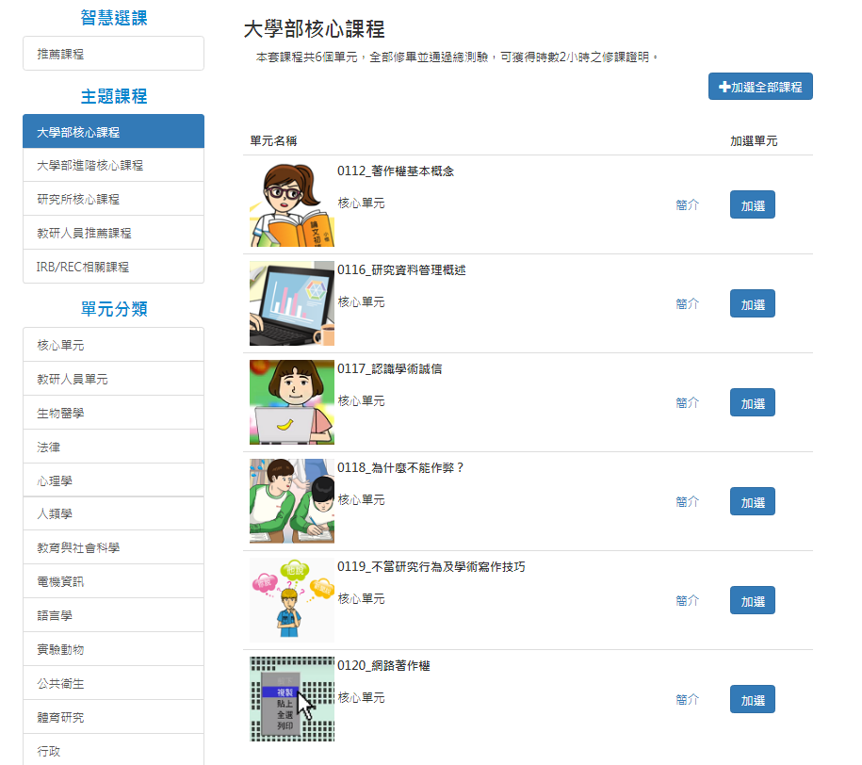
大學部核心課程

Slide 39
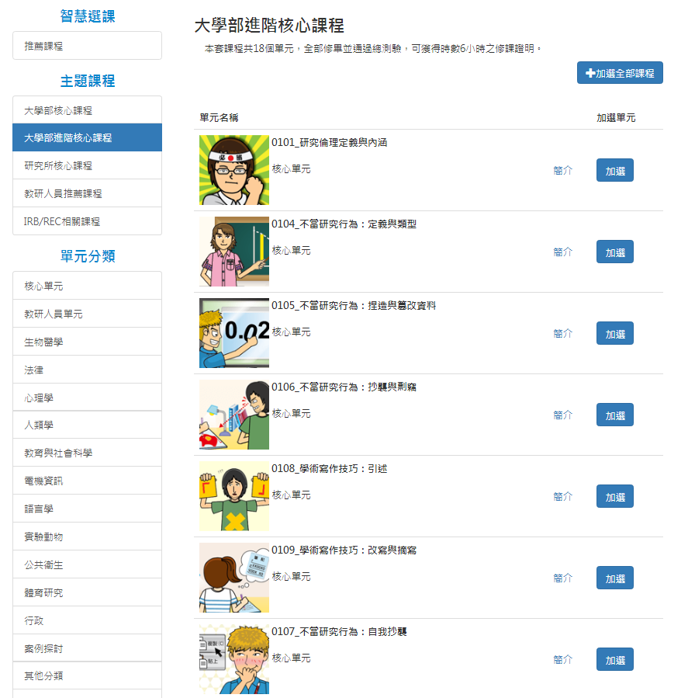
大學部核心課程

Slide 40
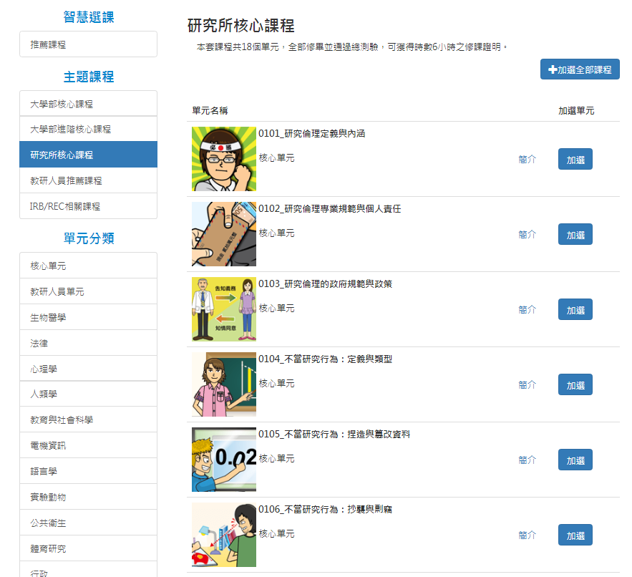
研究所核心課程

Slide 41
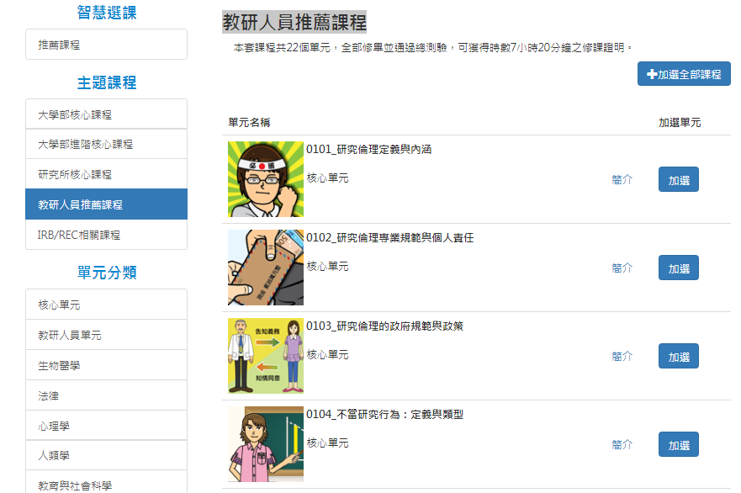
教研人員推薦課程

Slide 42
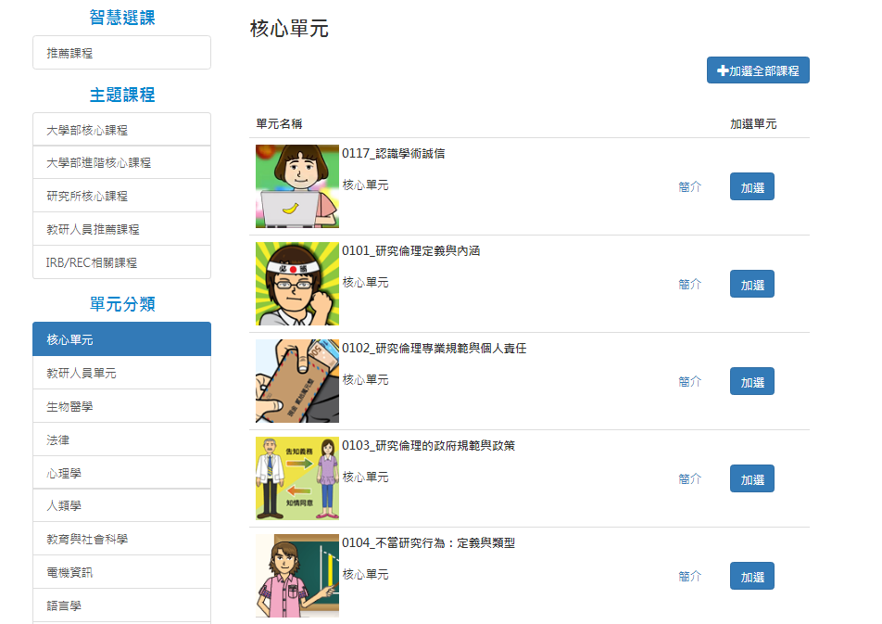
核心單元
共21單元

Slide 43
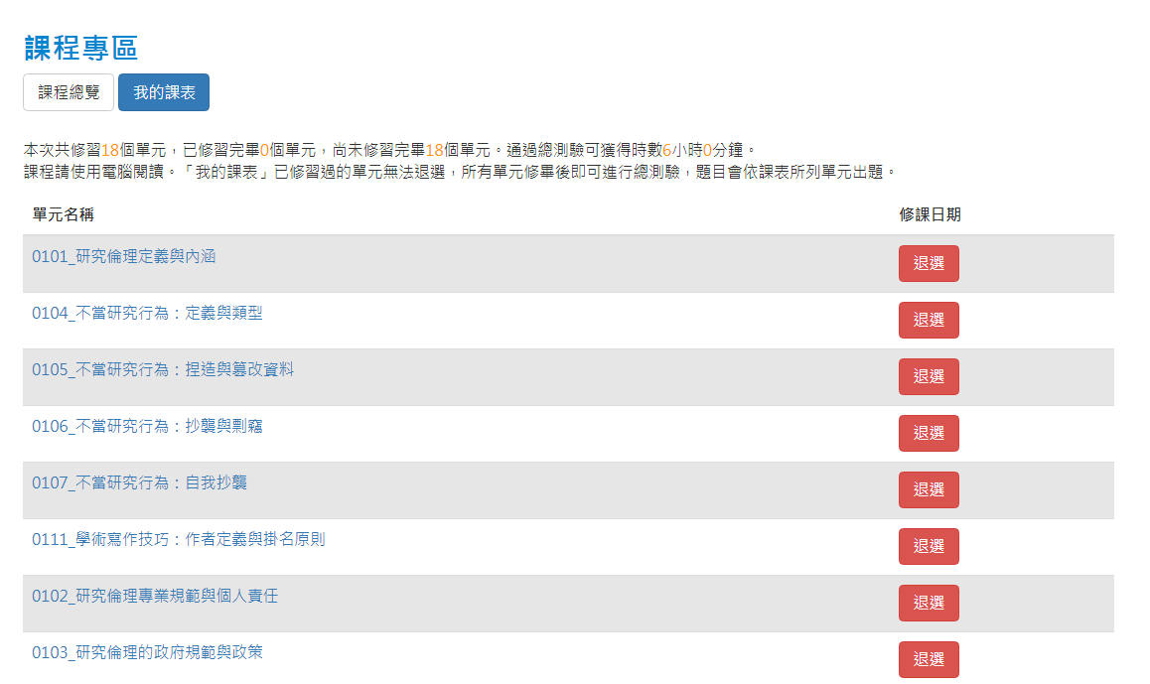
我的課表

Slide 44
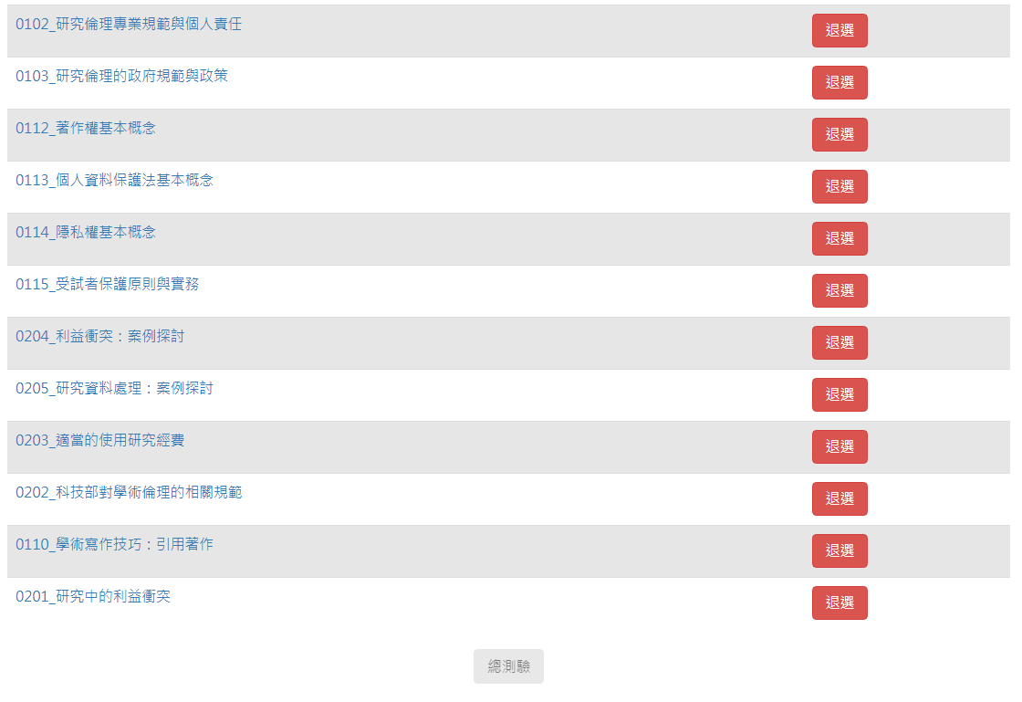
我的課表(續)

Slide 45
我的課表
「我的課表」已修習過的單元無法退選，所有單元修畢後即可進行總測驗，題目會依課表所列單元出題。

Slide 46
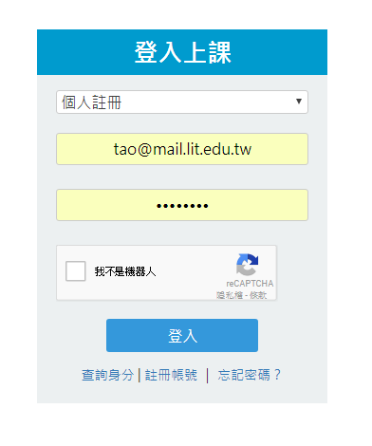
重新登入上課

Slide 47
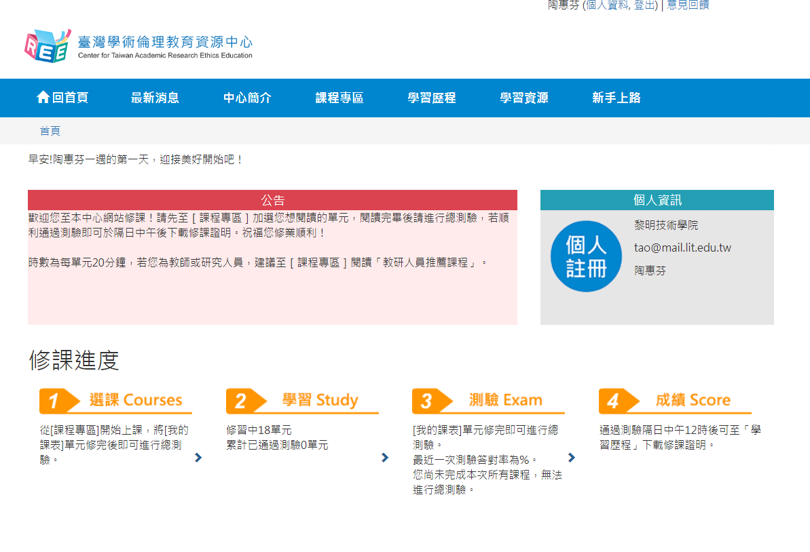
台灣學術倫理教育資源中心首頁

Slide 48
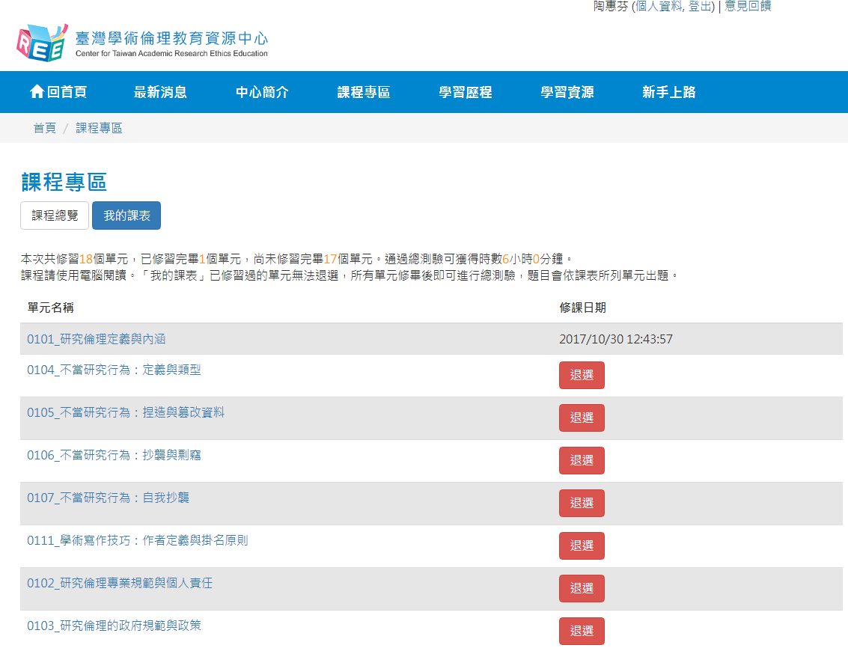
我的課表

Slide 49
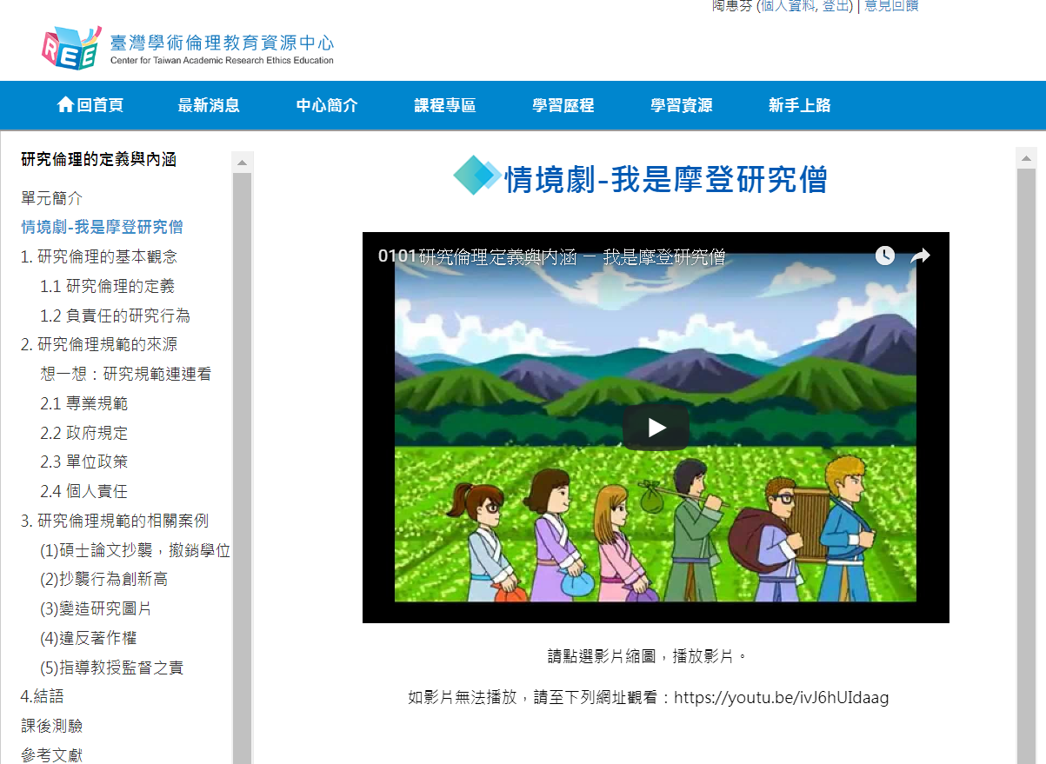
研究倫理的定義與內涵
依次點選閱讀

Slide 50
研究倫理的定義與內涵
依次點選閱讀
線上學倫測驗的題庫，共有26種題本，每次拿到的考卷都不一樣，題目還有情境題，要達到85%才及格

Slide 51
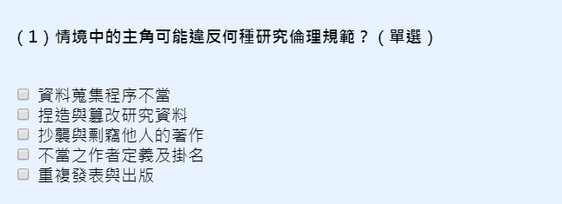
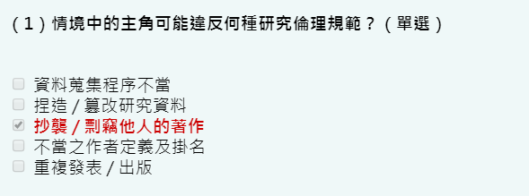
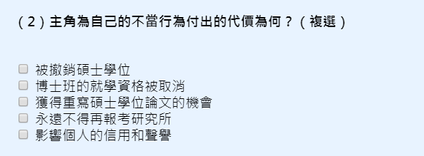
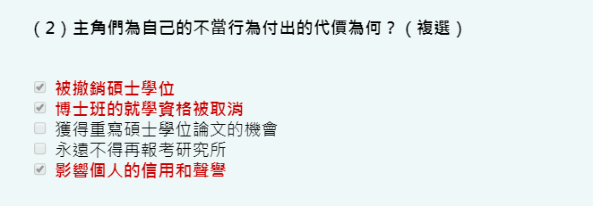
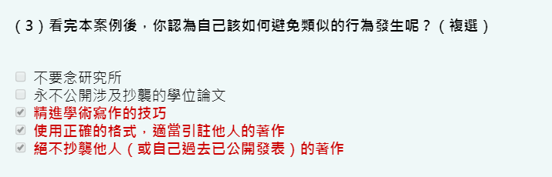
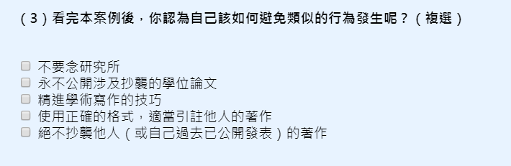

Slide 52
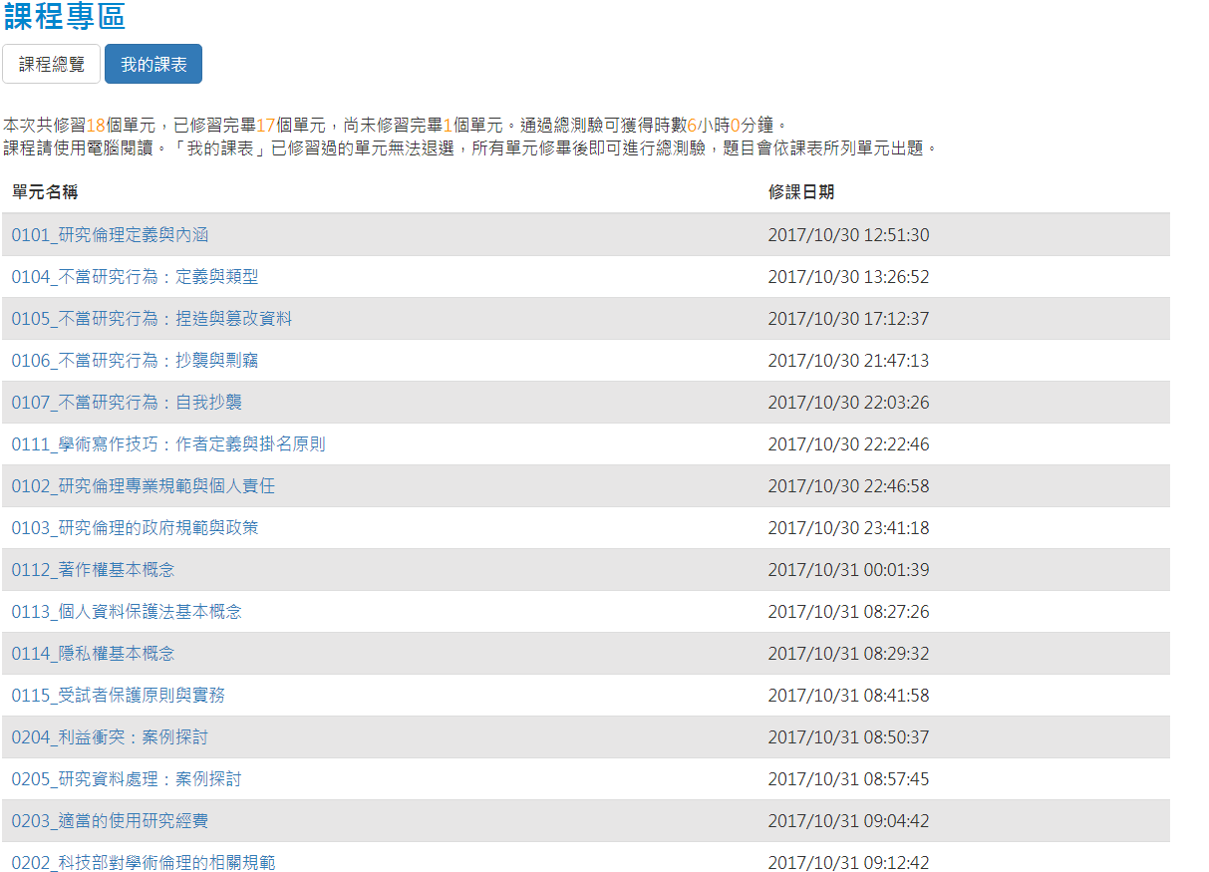
修課歷程

Slide 53
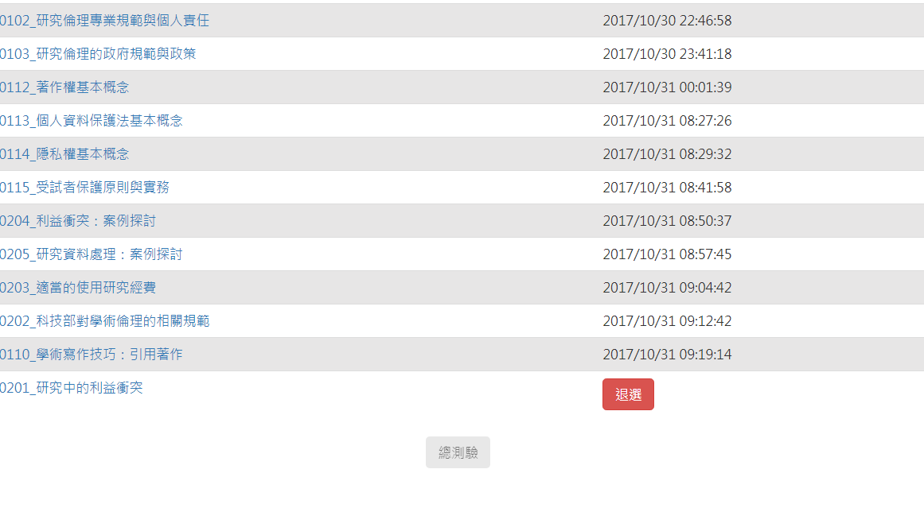
總測驗

Slide 54
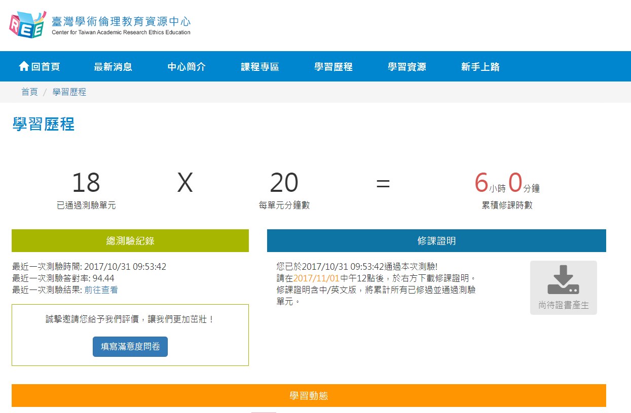
總測驗成績

Slide 55
修課證明
若順利通過測驗即可於隔日中午後下載修課證明。祝福您修業順利！

Slide 56
修課證明

Slide 57
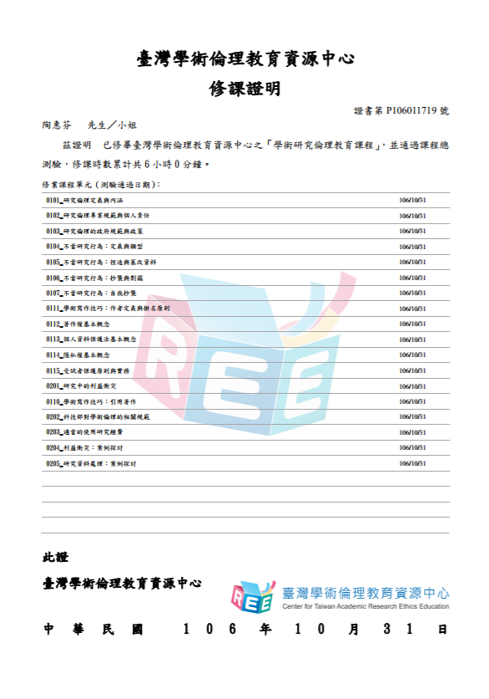
修課證明(中文)

Slide 58
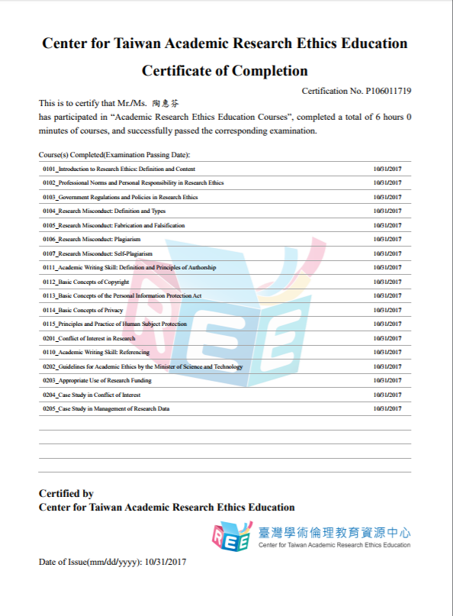
修課證明(英文)

Slide 59
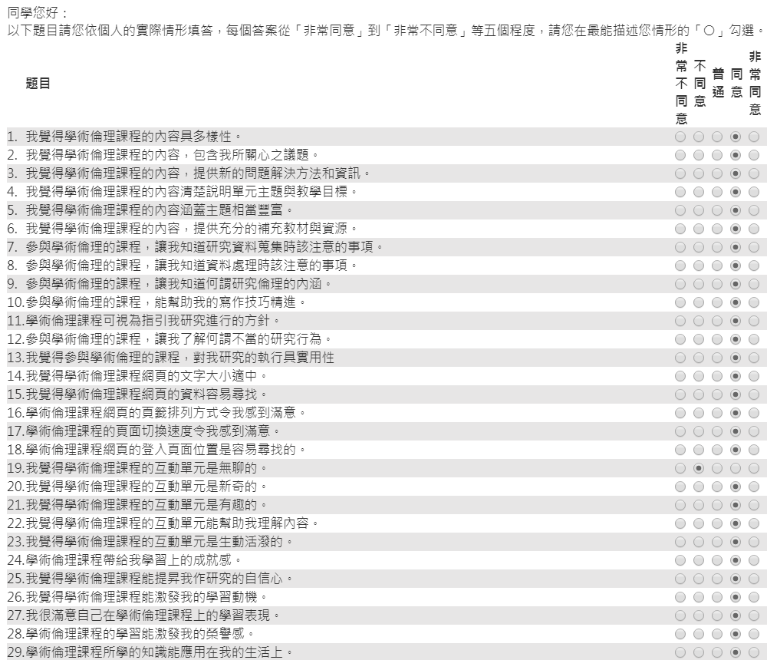
學術倫理滿意度問卷

Slide 60
報告結束

